Slide 1
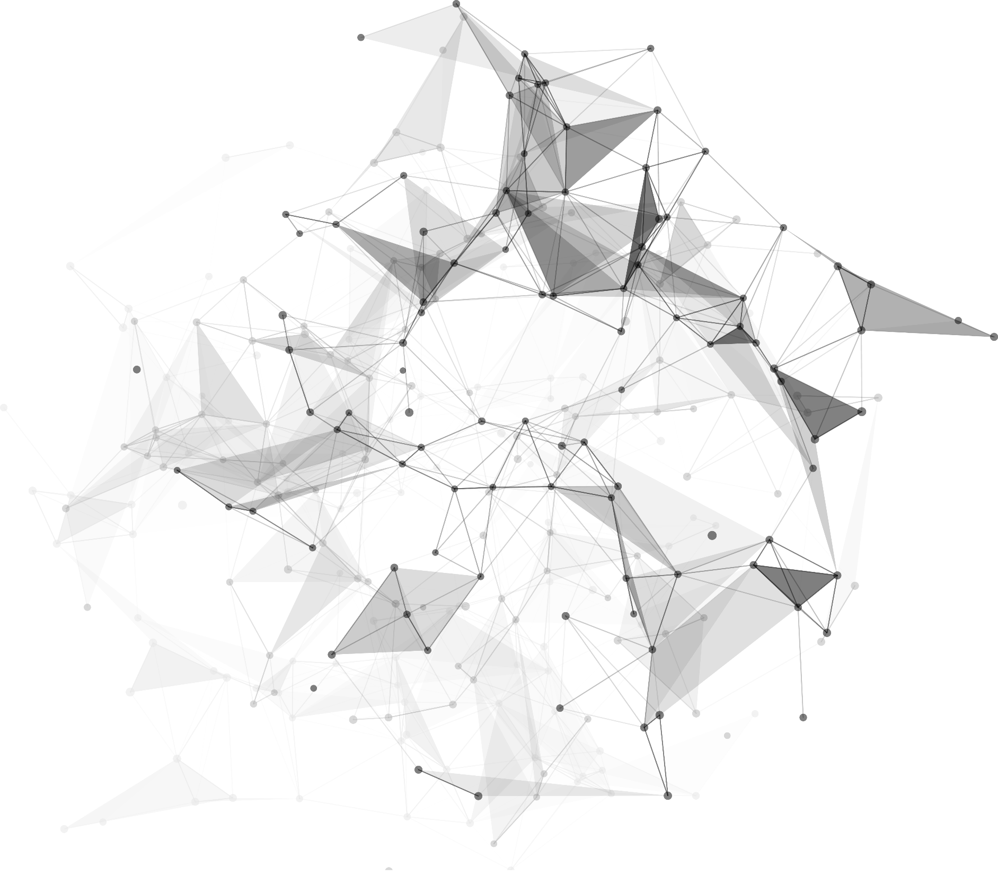

毕业设计进度汇报
主动式微服务动态部署工具设计与开发
指导老师：丁志军
答辩人：祁好雨
1752919

Slide 2


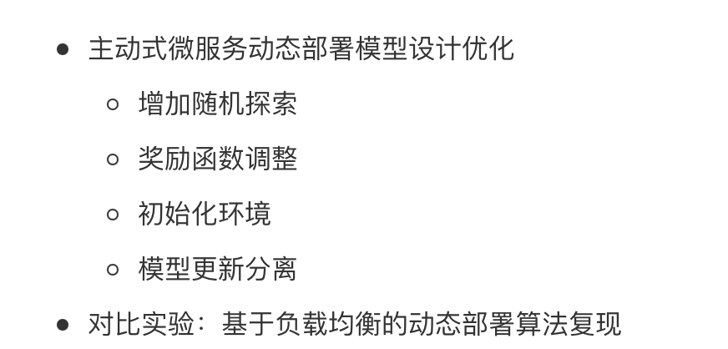

本周进度
Notes:
改
决策模块：
算法设计：
基于强化学习的动态部署算法设计完成（未来拓展DQN...）
算法实现：
基于Python实现动态部署算法并构造算法模拟环境(进行中)
优化删掉
了解kube-scheduler内部机制之后，暂时认为更改k8s默认调度器的方式容易导致k8s系统组件的异常，不符合实际操作，因此我们考虑优先以外部调整方式去实现第一版执行模块

Slide 3
主动式微服务动态部署模型设计优化
增加随机探索
model_q对应controller增设action_selector
action_selector有概率P选择随机action，概率1-P选择model_q输出的action
1）初始化集群状态state
2）初始化model_a，model_a'，model_q,model_q'
3）model_a接受state输入，输出action
4）集群接受action，迁移对应Pod
5）计算reward
6）集群处理下一阶段请求，生成next_state
7）replay buffer存储state，action，next_state，reward四元组
8）重复3-7步直到replay buffer存满
9）replay buffer中采样N个四元组作为一个batch
10）评论家网络loss = model_q(state,action)-\lambda*model_q'(next_state,model_a'(next_state))-reward更新
11）冻结评论家网络
12）演员网络loss = -model_q(state,model_a(state))更新
四元组中存储的action可能是model_q输出，可能是随机动作
但该action对应的reward是真实的
Notes:
强化学习算法示意图？
决策模块：
算法设计：
基于强化学习的动态部署算法设计完成（未来拓展DQN...）
算法实现：
基于Python实现动态部署算法并构造算法模拟环境(进行中)
优化删掉
了解kube-scheduler内部机制之后，暂时认为更改k8s默认调度器的方式容易导致k8s系统组件的异常，不符合实际操作，因此我们考虑优先以外部调整方式去实现第一版执行模块

Slide 4
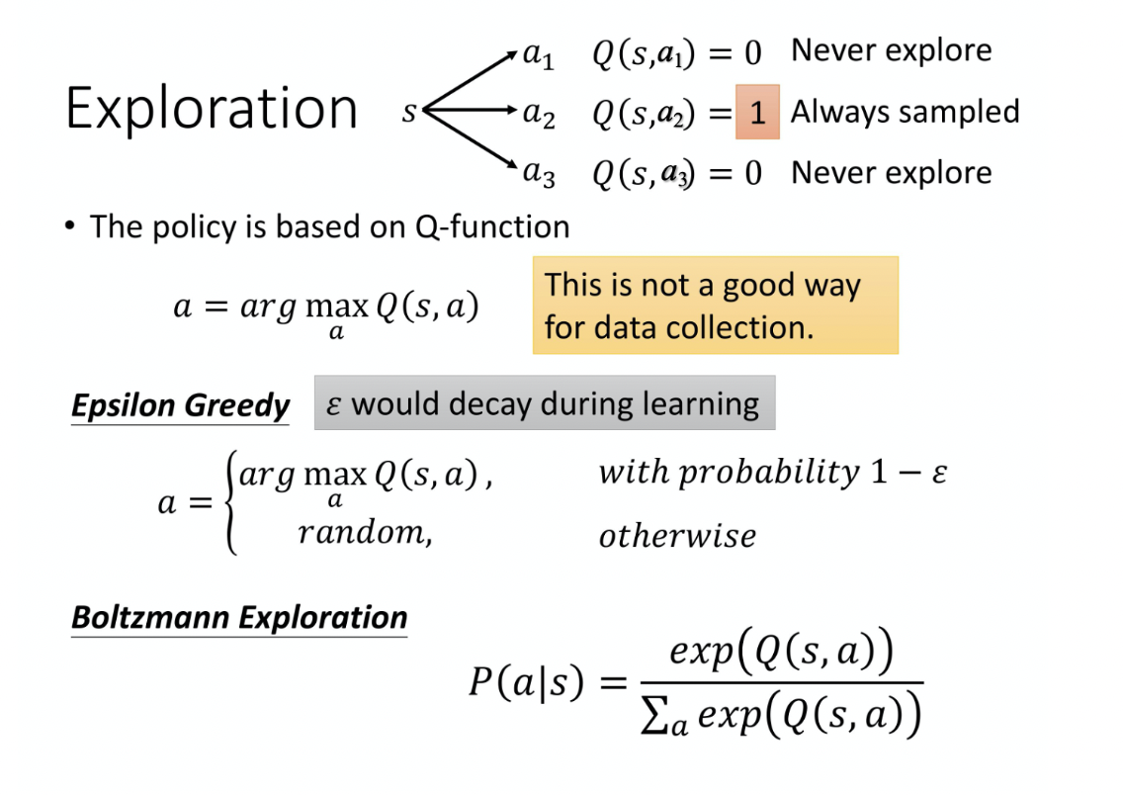
主动式微服务动态部署模型设计优化
增加随机探索
概率P随epoch递减
模型训练初期：
重探索
模型训练末期：
重经验
Notes:
强化学习算法示意图？
决策模块：
算法设计：
基于强化学习的动态部署算法设计完成（未来拓展DQN...）
算法实现：
基于Python实现动态部署算法并构造算法模拟环境(进行中)
优化删掉
了解kube-scheduler内部机制之后，暂时认为更改k8s默认调度器的方式容易导致k8s系统组件的异常，不符合实际操作，因此我们考虑优先以外部调整方式去实现第一版执行模块

Slide 5
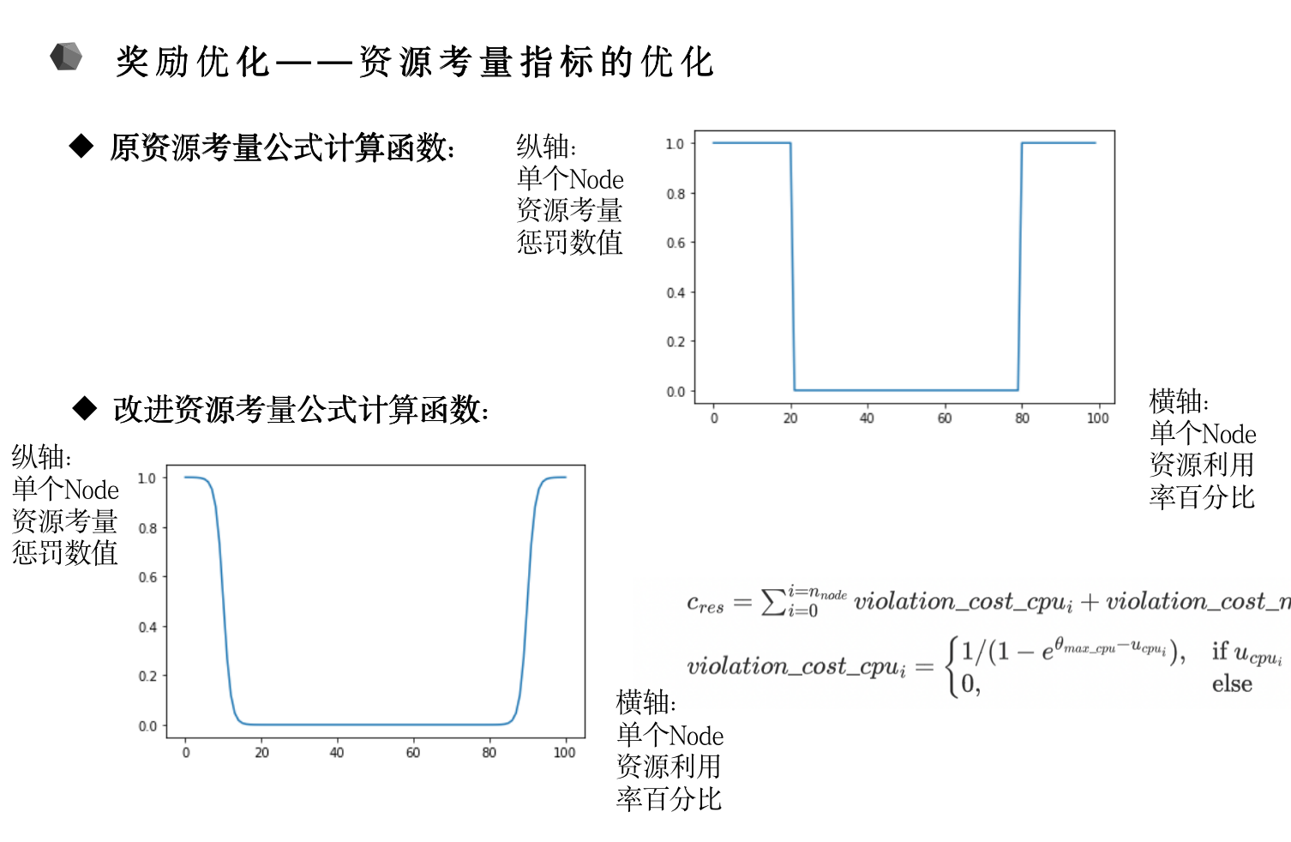
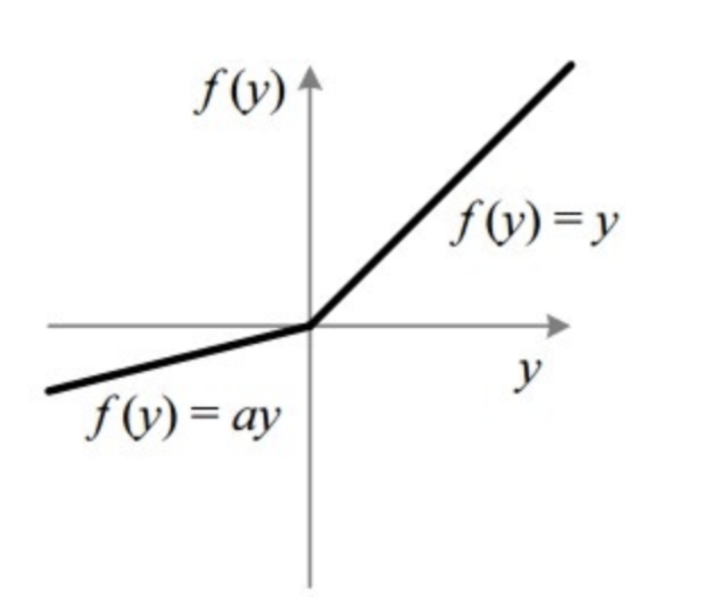
主动式微服务动态部署模型设计优化
奖励函数调整
之前的改进：
新的改进：Leaky Relu状
增大超过1资源利用率的惩罚斜率，使得资源利用率超过1时获得远远大于欠载和过载状态的惩罚
Notes:
强化学习算法示意图？
决策模块：
算法设计：
基于强化学习的动态部署算法设计完成（未来拓展DQN...）
算法实现：
基于Python实现动态部署算法并构造算法模拟环境(进行中)
优化删掉
了解kube-scheduler内部机制之后，暂时认为更改k8s默认调度器的方式容易导致k8s系统组件的异常，不符合实际操作，因此我们考虑优先以外部调整方式去实现第一版执行模块

Slide 6
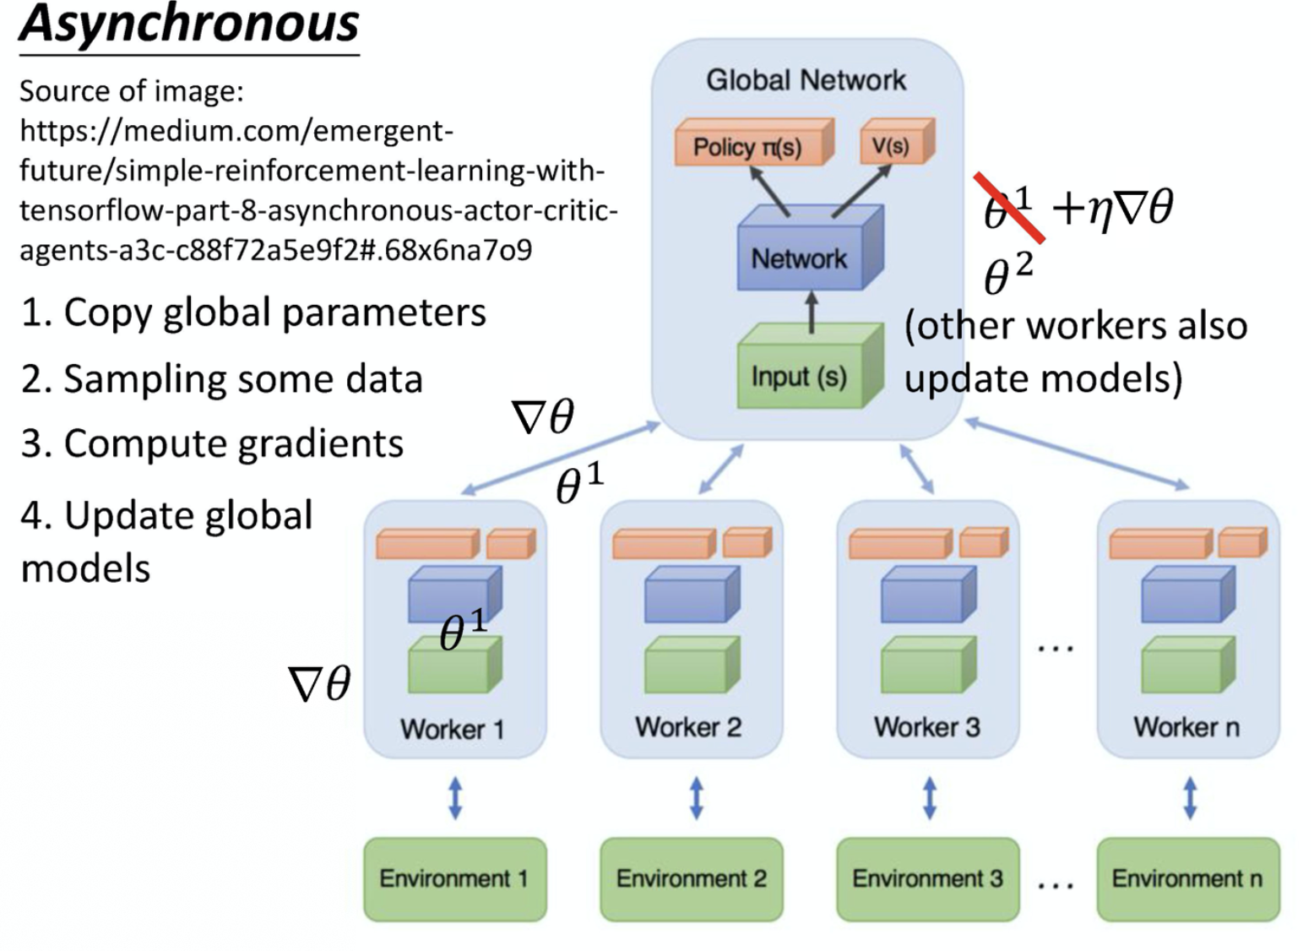
主动式微服务动态部署模型设计优化
A3C增大多agent初始状态的不同
原设计中多个agent初始化：
-Node,Pod映射关系相同
-timestamp不同导致资源利用率不同
不同agent带来的差异化探索效益太小
现设计中多个agent初始化：
-Node,Pod映射关系不同
-timestamp不同导致资源利用率不同
Notes:
强化学习算法示意图？
决策模块：
算法设计：
基于强化学习的动态部署算法设计完成（未来拓展DQN...）
算法实现：
基于Python实现动态部署算法并构造算法模拟环境(进行中)
优化删掉
了解kube-scheduler内部机制之后，暂时认为更改k8s默认调度器的方式容易导致k8s系统组件的异常，不符合实际操作，因此我们考虑优先以外部调整方式去实现第一版执行模块

Slide 7
主动式微服务动态部署模型设计优化
模型更新分离
1）初始化集群状态state
2）初始化model_a，model_a'，model_q,model_q'
3）model_a接受state输入，输出action
4）集群接受action，迁移对应Pod
5）计算reward
6）集群处理下一阶段请求，生成next_state
7）replay buffer存储state，action，next_state，reward四元组
8）重复3-7步直到replay buffer存满
9）replay buffer中采样N个四元组作为一个batch
10）评论家网络loss = model_q(state,action)-\lambda*model_q'(next_state,model_a'(next_state))-reward更新
11）冻结评论家网络
12）演员网络loss = -model_q(state,model_a(state))更新
原设计：
存满Replay Buffer之后同步更新Critic和Actor模型
Notes:
强化学习算法示意图？
决策模块：
算法设计：
基于强化学习的动态部署算法设计完成（未来拓展DQN...）
算法实现：
基于Python实现动态部署算法并构造算法模拟环境(进行中)
优化删掉
了解kube-scheduler内部机制之后，暂时认为更改k8s默认调度器的方式容易导致k8s系统组件的异常，不符合实际操作，因此我们考虑优先以外部调整方式去实现第一版执行模块

Slide 8
主动式微服务动态部署模型设计优化
模型更新分离
1）初始化集群状态state
2）初始化model_a，model_a'，model_q,model_q
3）model_a接受state输入，输出action
4）集群接受action，迁移对应Pod
5）计算reward
6）集群处理下一阶段请求，生成next_state
7）replay buffer存储state，action，next_state，reward四元组
8）replay buffer中采样N个四元组作为一个batch
9）评论家网络loss = model_q(state,action)-\lambda*model_q'(next_state,model_a'(next_state))-reward更新
10）重复3-9步直到replay buffer存满
11）冻结评论家网络
12）演员网络loss = -model_q(state,model_a(state))更新
评论家模型优化目标为：输出贴近真实值的Q值
迭代次数更多
演员模型优化目标为：输出使评论家模型输出Q值最大的action
在评论家模型loss下降后再进行更新
Notes:
强化学习算法示意图？
决策模块：
算法设计：
基于强化学习的动态部署算法设计完成（未来拓展DQN...）
算法实现：
基于Python实现动态部署算法并构造算法模拟环境(进行中)
优化删掉
了解kube-scheduler内部机制之后，暂时认为更改k8s默认调度器的方式容易导致k8s系统组件的异常，不符合实际操作，因此我们考虑优先以外部调整方式去实现第一版执行模块

Slide 9
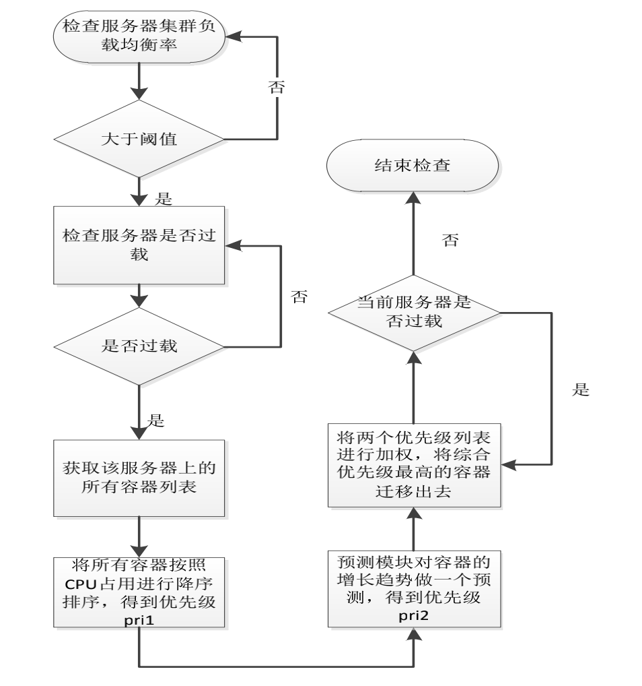
对比实验：基于负载均衡的动态部署算法
1）计算集群当前负载均衡，如负载均衡率大于阈值，输出不迁移动作
2）选择集群中过载的服务器作为热点服务器
3）遍历过载服务器上的容器，按CPU占用率进行降序排列作为Pri1
4）对容器资源利用率增长趋势进行判断，得到优先级Pri2
5）将Pri1和Pri2加权计算结果作为综合优先级Pri
6）将综合优先级最高的容器做为热点容器进行迁移
7）估测迁移后负载均衡率，如小于阈值，继续第6步直到大于阈值
8）输出所有热点容器迁移动作
Notes:
强化学习算法示意图？
决策模块：
算法设计：
基于强化学习的动态部署算法设计完成（未来拓展DQN...）
算法实现：
基于Python实现动态部署算法并构造算法模拟环境(进行中)
优化删掉
了解kube-scheduler内部机制之后，暂时认为更改k8s默认调度器的方式容易导致k8s系统组件的异常，不符合实际操作，因此我们考虑优先以外部调整方式去实现第一版执行模块

Slide 10
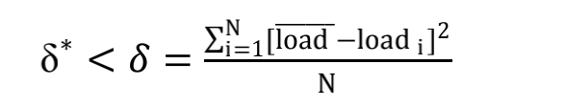
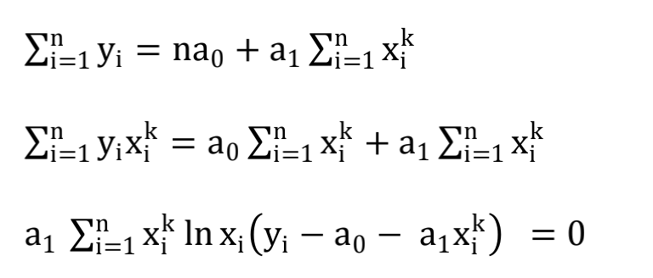
对比实验：基于负载均衡的动态部署算法
负载均衡率的计算
预测容器资源利用率走势
Notes:
强化学习算法示意图？
决策模块：
算法设计：
基于强化学习的动态部署算法设计完成（未来拓展DQN...）
算法实现：
基于Python实现动态部署算法并构造算法模拟环境(进行中)
优化删掉
了解kube-scheduler内部机制之后，暂时认为更改k8s默认调度器的方式容易导致k8s系统组件的异常，不符合实际操作，因此我们考虑优先以外部调整方式去实现第一版执行模块

Slide 11
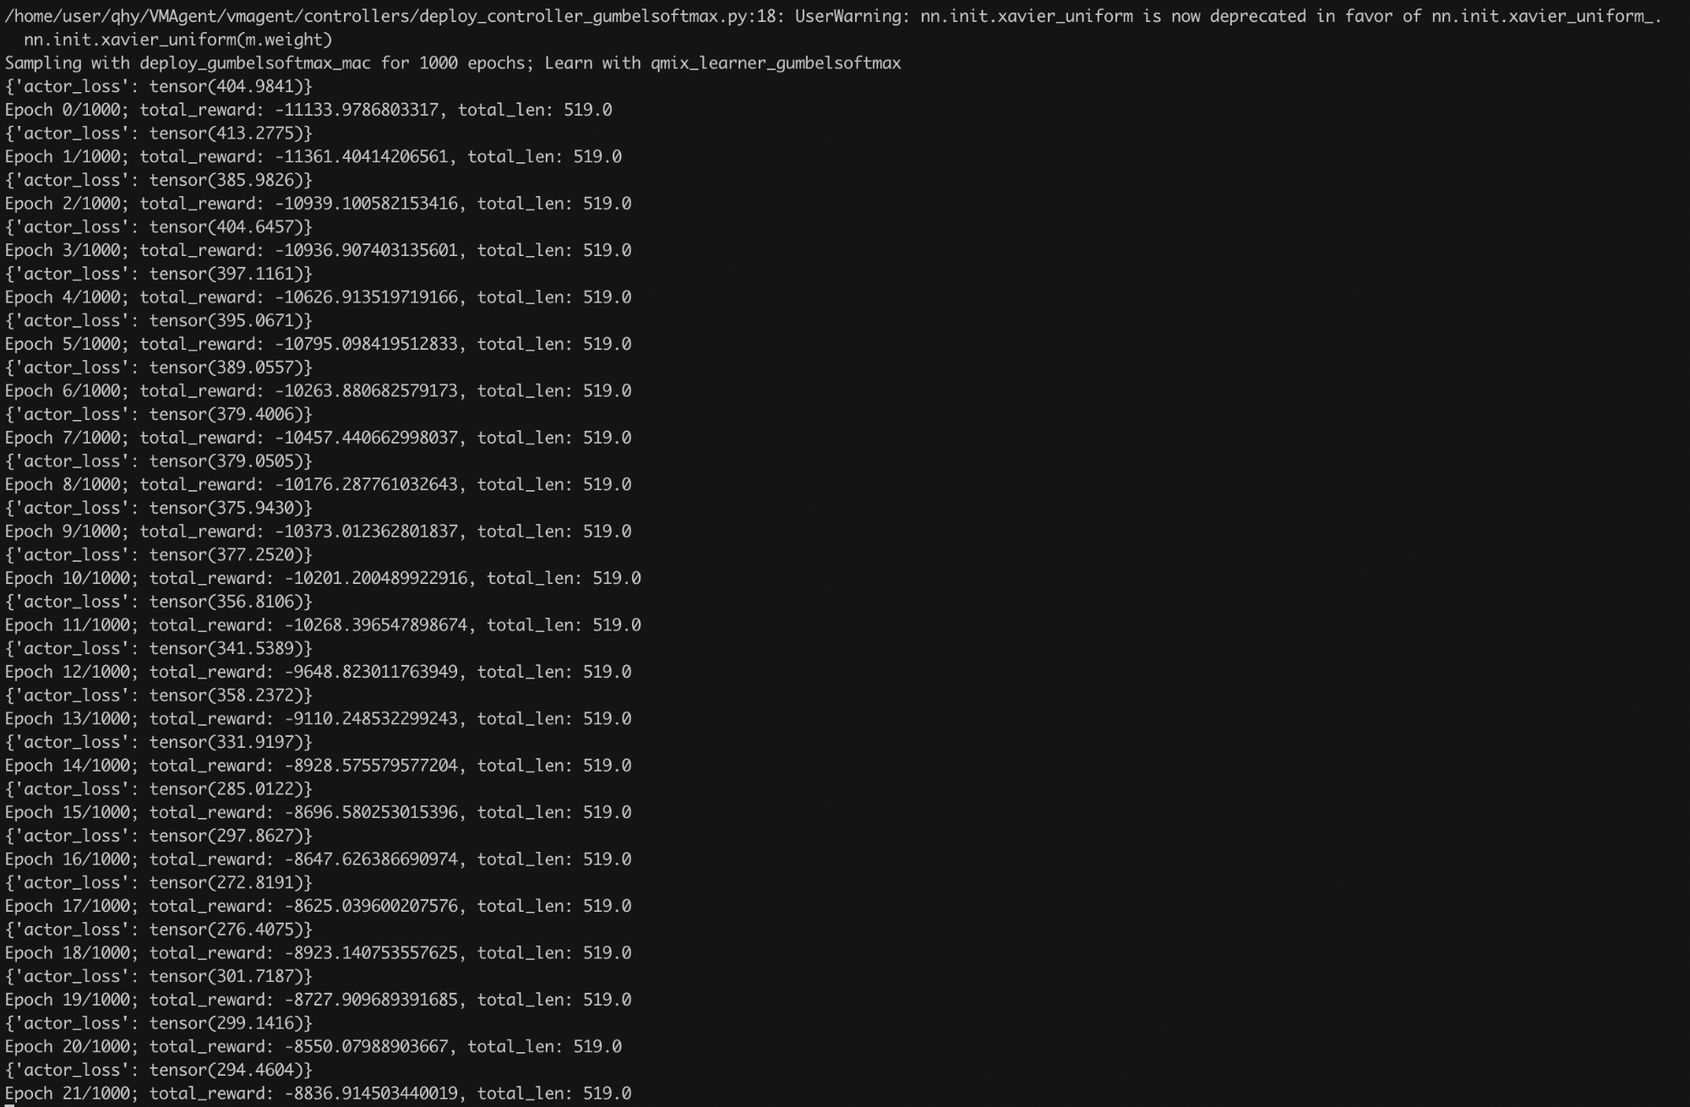
对比实验：基于负载均衡的动态部署算法
基于负载均衡的动态部署算法结果：-8788.767894211103：
基于强化学习的微服务动态部署模型：-8550.08（Epoch(20)）：
Notes:
强化学习算法示意图？
决策模块：
算法设计：
基于强化学习的动态部署算法设计完成（未来拓展DQN...）
算法实现：
基于Python实现动态部署算法并构造算法模拟环境(进行中)
优化删掉
了解kube-scheduler内部机制之后，暂时认为更改k8s默认调度器的方式容易导致k8s系统组件的异常，不符合实际操作，因此我们考虑优先以外部调整方式去实现第一版执行模块

Slide 12
未来计划
对比实验
在不同的压测模式数据下对比，整理实验结果
毕业设计论文
提前开始撰写毕业论文

